Slide 1
Investiční a provozní činnost v oblasti
Šluknovského výběžku
2018

Slide 2

O NÁS jsme ČEZ Distribuce
ČEZ Distribuce, a. s., je držitelem licence na distribuci elektřiny a je provozovatelem distribuční soustavy.
Hlavním posláním je zásobování elektrickou energií na většině území České republiky. Stále pracujeme na zvyšování kvality a spolehlivosti dodávky všem odběratelům.
elektřinou zásobujeme
6 500 000 obyvatel ČR
obsluhujeme více než 
3 600 000 odběrných míst v 11 krajích
naše distribuční vedení by 4× ovinulo Zemi
obsluhujeme území
o velikosti 100× větší než je rozloha hlavního města Prahy

Slide 3
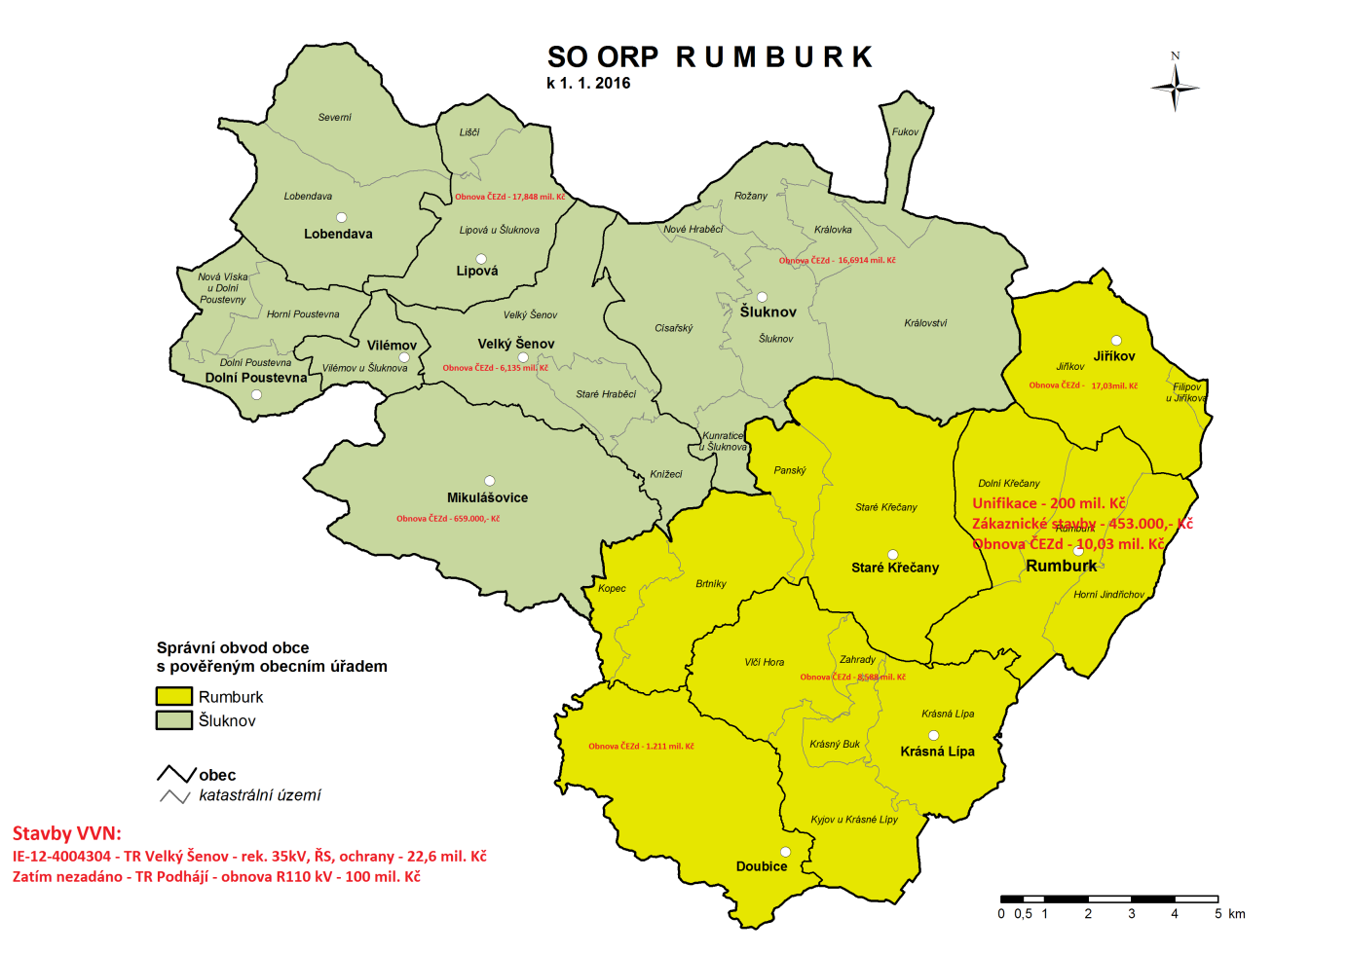
Stavby obnovy sítí vn a nn
Označení | Rok realizace | CRC (Kč)
Císařský,čp.90 a 99,úprava vNN,kNN | 2018 | 848 000,00
 |  | 848 000,00
Doubice, úprava vNN | 2018 | 1 211 000,00
 |  | 1 211 000,00
Filipov,úprava vNN,kNN,DTS,2 etapa | 2018 | 5 343 000,00
Filipov,VN 35kV reko. ec.VN102056 | 2019 | 1 278 000,00
 |  | 6 621 000,00
H.Podluží,úprava vNN bč.102-105 | 2020 | 220 470,70
 |  | 220 470,70
Chřibská, 1520,tvorba PD | 2018 | 35 000,00
Chřibská,-střed,výměna vNN,kNN | 2019 | 2 428 000,00
 |  | 2 463 000,00
Jiříkov,1352,nové vNN,kNN | 2019 | 2 890 000,00
Jiříkov,Náměstí,úprava vNN,kNN | 2019 | 2 096 000,00
Jiříkov,Rumburská,úprava vNN,kNN | 2019 | 3 174 000,00
Jiříkov,ul.Rumburská,úprava vNN,kNN | 2018 | 2 249 000,00
 |  | 10 409 000,00
Kr.Lípa,DOV, DUSOZ | 2018 | 2 350 000,00
Kr.Lípa,ec.VN101544,úprava vVN | 2018 | 640 000,00
Kr.Lípa,ul.Tyršova,nová DTS,kVN,kNN | 2020 | 5 450 000,00
Kr.Lípa,výměna US_3463 | 2018 | 147 908,89
 |  | 8 587 908,89
Království,ec.VN109708,úprava vVN35kV | 2019 | 555 400,00
Království,výměna US 2x | 2018 | 345 000,00
 |  | 900 400,00
Lipová, 1 etapa,úprava vNN,kNN | 2019 | 3 271 000,00
Lipová, 2 etapa,úprava vNN,kNN | 2019 | 3 307 000,00
Lipová, 3 etapa,úprava vNN,kNN | 2019 | 4 124 305,00
Lipová,4 etapa,úprava vNN,kNN,DTS,kVN | 2019 | 6 400 000,00
Lipová,ec.101380,úprava vVN 35kV | 2019 | 362 000,00
Lipová,kNN-zák. důvody | 2020 | 384 000,00
 |  | 17 848 305,00
Mikulášovice,úprava vNN,kNN u 1303 | 2018 | 659 000,00
 |  | 659 000,00
Rožany,výměna vNN pro čp.142 | 2018 | 374 000,00
 |  | 374 000,00
Rumburk,Bezručova,čp.475/8,nové kNN | 2018 | 279 000,00
Rumburk,ul.Skalní,nové kNN | 2018 | 1 962 000,00
Rumburk,Palackého,výměna kNN | 2020 | 5 476 000,00
Rumburk,úprava kNN,ul.Lesní,Zelená | 2019 | 2 314 739,78
 |  | 10 031 739,78
Rybniště,VN102008,selektivní kabeliza | 2019 | 4 280 000,00
Rybniště-N.Ves,čp.117,úprava vNN,kNN | 2018 | 118 000,00
 |  | 4 398 000,00
Studánka,I etapa,vNN,kNN | 2020 | 3 576 000,00
Studánka,II etapa,vNN,kNN | 2020 | 3 604 000,00
 |  | 7 180 000,00
V období 2018 – 2020 bude v uvedené oblasti investováno
více jak 70 mil. Kč v oblasti obnovy sítí vn a nn

Slide 4
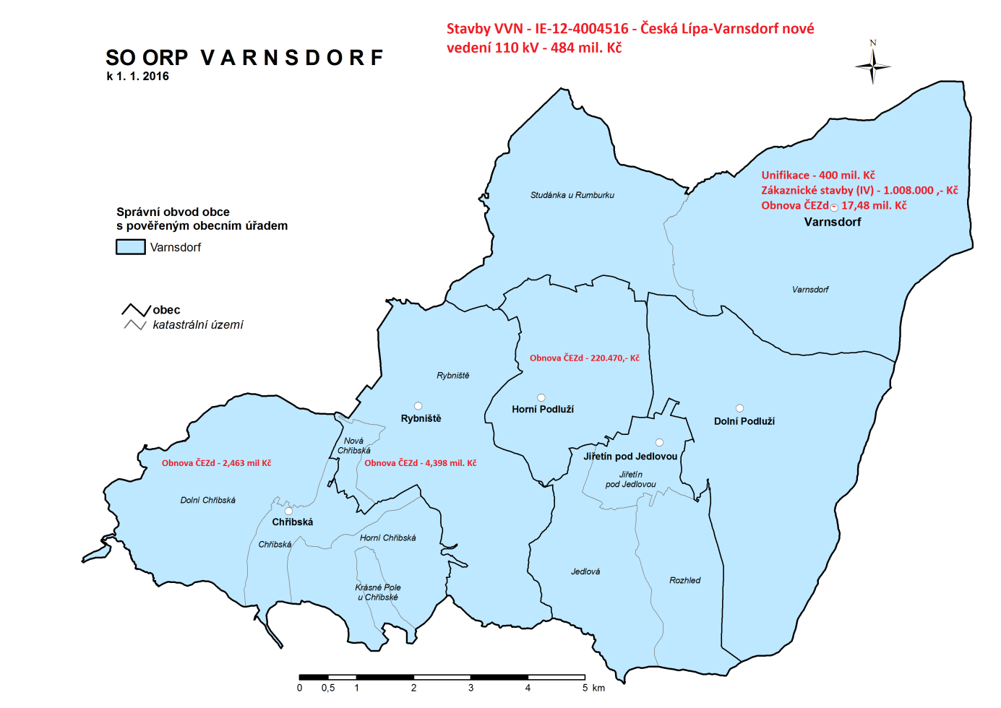
Stavby obnovy sítí vn a nn
Označení | Rok realizace | CRC (Kč)
Šluknov,1369,výměna DTS | 2019 | 2 428 000,00
Šluknov,ec.109946,úprava vNN 35kV | 2018 | 7 882 894,00
Šluknov,Svojsíkova,úprava vNN,čp.355 | 2018 | 165 000,00
Šluknov,ul.T.G.Masaryka,úprava vNN,kN | 2019 | 4 093 000,00
 |  | 14 568 894,00
V.Šenov,Mikulášovická,vNN,kNN | 2020 | 6 135 000,00
 |  | 6 135 000,00
Varnsdorf,1927,RVN,stavební úpravy | 2018 | 831 000,00
Varnsdorf,1992,RVN,stavební úpravy | 2018 | 753 000,00
Varnsdorf, P.Bezruče,čp.207,kN | 2019 | 1 695 000,00
Varnsdorf,2006,DTS,kVN | 2020 | 818 000,00
Varnsdorf,2035,RVN,RNN | 2020 | 1 204 000,00
Varnsdorf,2038,RVN,stavební úpravy | 2018 | 1 065 000,00
Varnsdorf,2044,DTS,kVN | 2020 | 1 166 000,00
Varnsdorf,Žilinská,nové kNN | 2018 | 2 768 000,00
 |  | 10 300 000,00
V období 2018 – 2020 bude v uvedené oblasti investováno
více jak 31 mil. Kč v oblasti obnovy sítí vn a nn

Slide 5
Unifikace vysokého napětí
Sjednocení napěťové hladiny středního napětí v oblasti
Varnsdorf – realizace 2020 - 2025
      předpokládaná cena 400 mil. Kč (cca 200mil sítě, 200 mil stanice - 70 stanic)
Rumburk – realizace 2020 - 2025
    předpokládaná cena cca 200 mil. Kč
Celkem 600 mil. Kč

Slide 6
Stavby vvn
Rekonstrukce a nová výstavba TR a vvn linie
V roce 2017 - 2018 rekonstrukce TR Velký Šenov 35 kV
        cena 22 mil. Kč.
V roce 2017 - 2018 rekonstrukce řídících systémů a ochran v TR Podhájí
      cena 25 mil. Kč.
Česká Lípa - Varnsdorf nové vedení 110kV - realizace po roce 2020
    předpokládaná cena 490 mil. Kč
Rekonstrukce TR Podhájí - realizace 2023
    předpokládaná cena 100 mil. Kč
Celkem 637 mil. Kč

Slide 7
Údržba ochranného pásma venkovních vedení
DO 30.4. budou provedeny plánované zásahy v plné šíři OP (ochranné pásmo) na
43 ks UU (údržbový úsek)
odhadovaná cena 13 mil Kč

